Slide 1

Interna struktura i organizacija skladišta Neo4j baze podataka

Slide 2
NoSQL baze podataka
NoSql baze podataka obezbeđuju mehanizam za rad sa podacim koji su struktuirani na drugačiji način u odnosu na tabelarni način koji koriste relacione baze podataka.
Tipovi NoSql baza:
Key-value baze
Column store baze
Dokument baze
Graf baze
Notes:
Document databases - baze dokumenata čuvaju podatke u dokumenta slična JSON objektima. Svaki dokument sadrži parove polja i njihovih vrednosti. MongoDB
Key-Value store databases - koristi par ključa i vrednosti. Redis
Column store databases - Ne zahteva da svaki red ima iste kolone, dobar za čuvanje podataka u IoT, Cassandra
Graph databases -

Slide 3
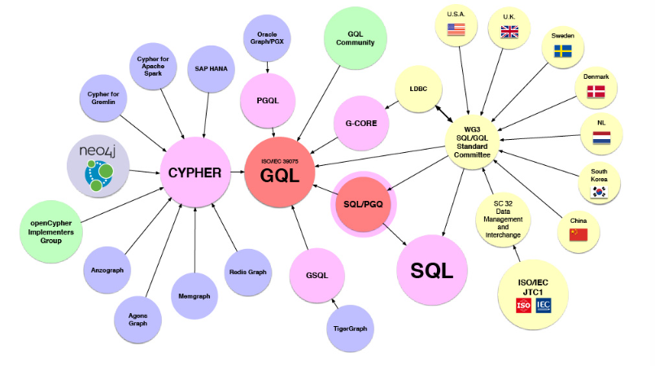
Graf baze podataka

Slide 4
Prednost i upotreba graf baza
Optimizovanija pretraga informacija
Intuitivnost
Agilnost u procesu razvoja
Dozvoljavaju nove tipove podataka
Pogodne za međusobno povezane podatke
Visoke performanse povlačenja podataka

Slide 5
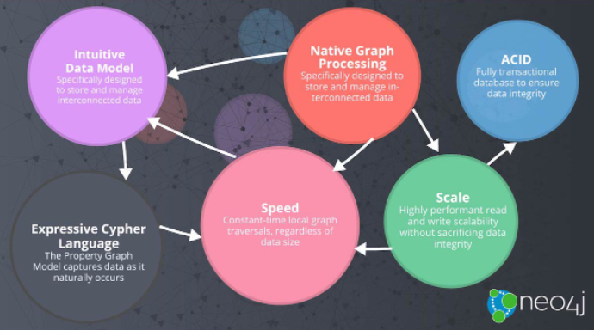
Neo4j
Glavne karakteristike:
Vreme obilaska je konstantno nezavisno od veličine grafa
Cypher, jezik za pisanje upita
Fleksibilna šema grafa omogućavajednostavno dodavanje relacija
Obezbeđuje drajvere za većinu popularnih programskih jezika

Slide 6
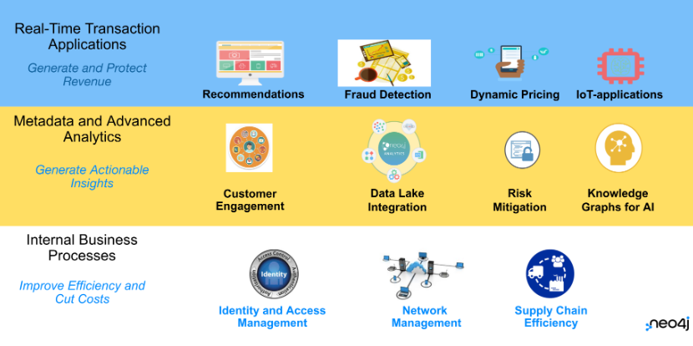
Primena Neo4j

Slide 7
Arhitektura Neo4j
Neo4j je počeo kao Java biblioteka za kreiranje i papmćenje podataka koji imaju struktura grafa, i tokom vremena je postao samostalni sistemem graf baze podataka sa inicijalnim fokusom na transakcijske performanse, čak u slučaju real-time obrade.

Slide 8
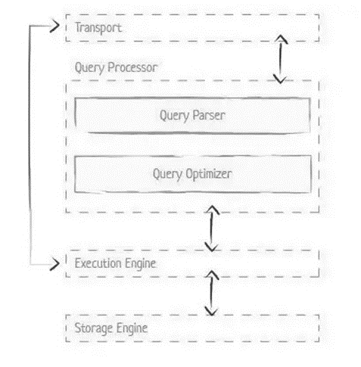
Arhitektura DBMS

Slide 9
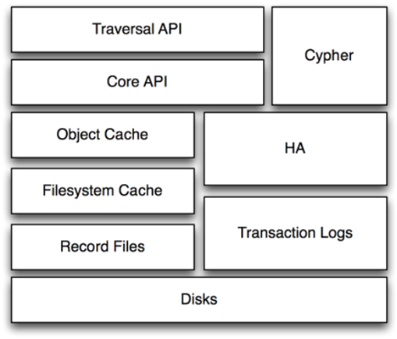
Interna struktura Neo4j

Slide 10
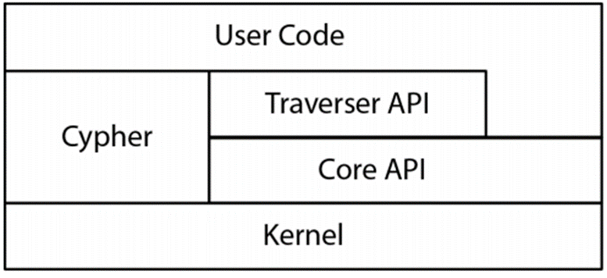
Neo4j API

Slide 11
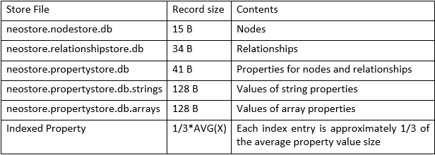
Neo4j podaci na disku

Slide 12
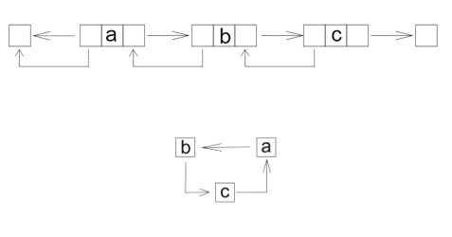
Indeksi kod Neo4j baze podataka
Neo4j indeksiranje se ne oslanja na tradicionalni princip indeksiranja, jer bi to dovelo do značajnog smanjenja performansi. Umeto toga koristi se princip index-free adjacency, što znači da svaki čvor referencira svog suseda direktno, što funkcioniše kao mikro-indeks koji se čuva unutar čvora.

Slide 13
Neo4j tipovi indeksa
B-stablo
Indeksi koji korist tokene
Tekst indeksi

Slide 14
Neo4j mehanizmi za indeksiranje podataka
Ručno upravljanje indeksima
Šema indeksa
Automatsko indeksiranje

